Slide 1
招商证券人工智能软件
文本情感智能识别
课程结课答辩
小组成员：邓楚枫 孙伯涵 王雨涵 钱梓元 牛灵灵
日期：2024年9月20日

Slide 2

CONTENTS
01
项目背景
02
项目介绍
随着社交媒体的发展，情感分析在市场调查、客户反馈等领域的重要性日益凸显
技术路线、数据集介绍、数据预处理、模型构建及训练评估、应用展示
03
未来展望
04
总结
改进方向、应用场景
总结及Q&A

Slide 3
项目背景
01
随着社交媒体的迅猛发展，情感分析在市场调查和客户反馈等领域的重要性日益凸显。我们面临着一个关键问题：如何有效地理解和分析海量文本中的情感倾向。因此，我们的目标是开发一个智能情感识别系统，能够自动高效地分析文本情感，为决策提供有力支持。

Slide 4
项目背景
01
同时我们可以在日常生活中所运用的许多app中发现对于文本情感分析模型的应用，这对于我们获取信息提供了更为直观的体验。（下图为微博情感分析运用案例）

Slide 5
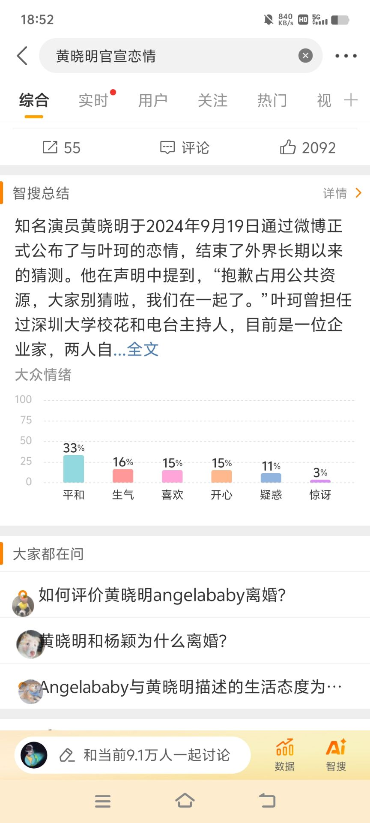
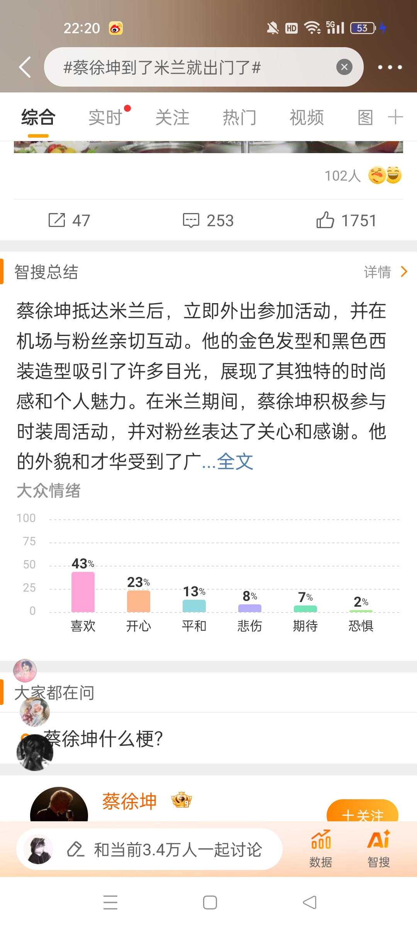

Slide 6
项目介绍
02
技术路线、数据集介绍、数据预处理、模型构建及训练评估、应用展示

Slide 7
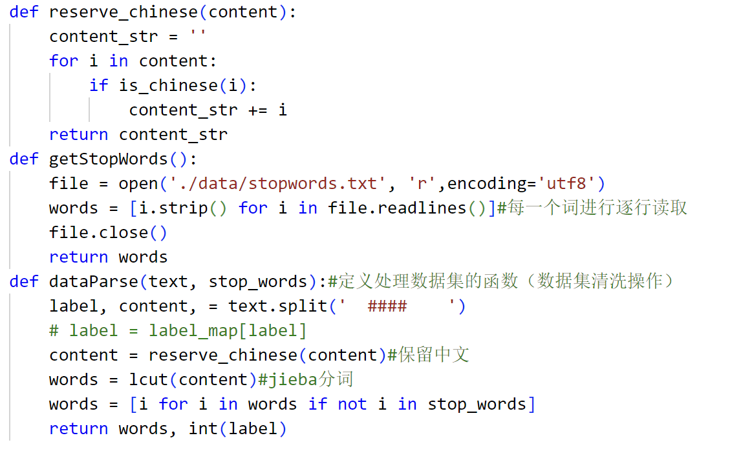
技术路线——数据处理
数据清洗：保留中文、去除停用词

Slide 8
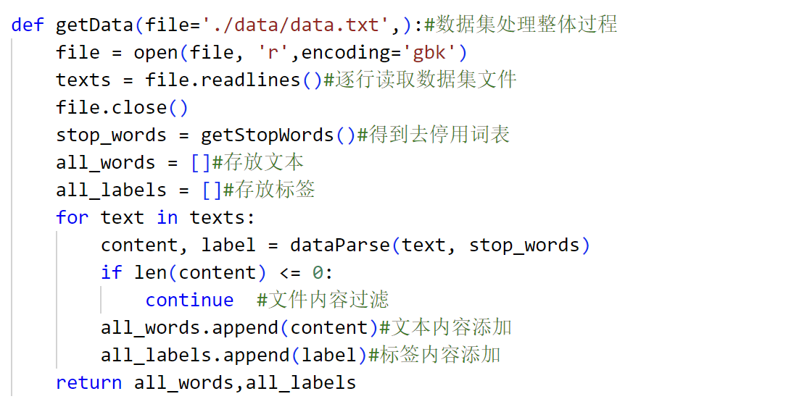
技术路线——数据处理
数据集构建：从文本中提取特征。

Slide 9
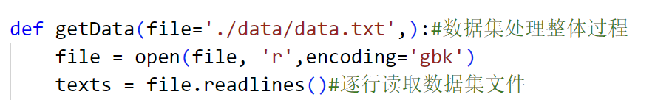

数据集介绍
数据来源：
数据集被指定为 `./data/data.txt` 文件。该函数通过逐行读取文件内容来构建数据集，数据应包含文本和标签，并使用特定的分隔符进行分割
样本大小：
在调用 `getData()` 函数后，可以使用 `len(data)` 和 `len(label)` 来获取样本数量

Slide 10
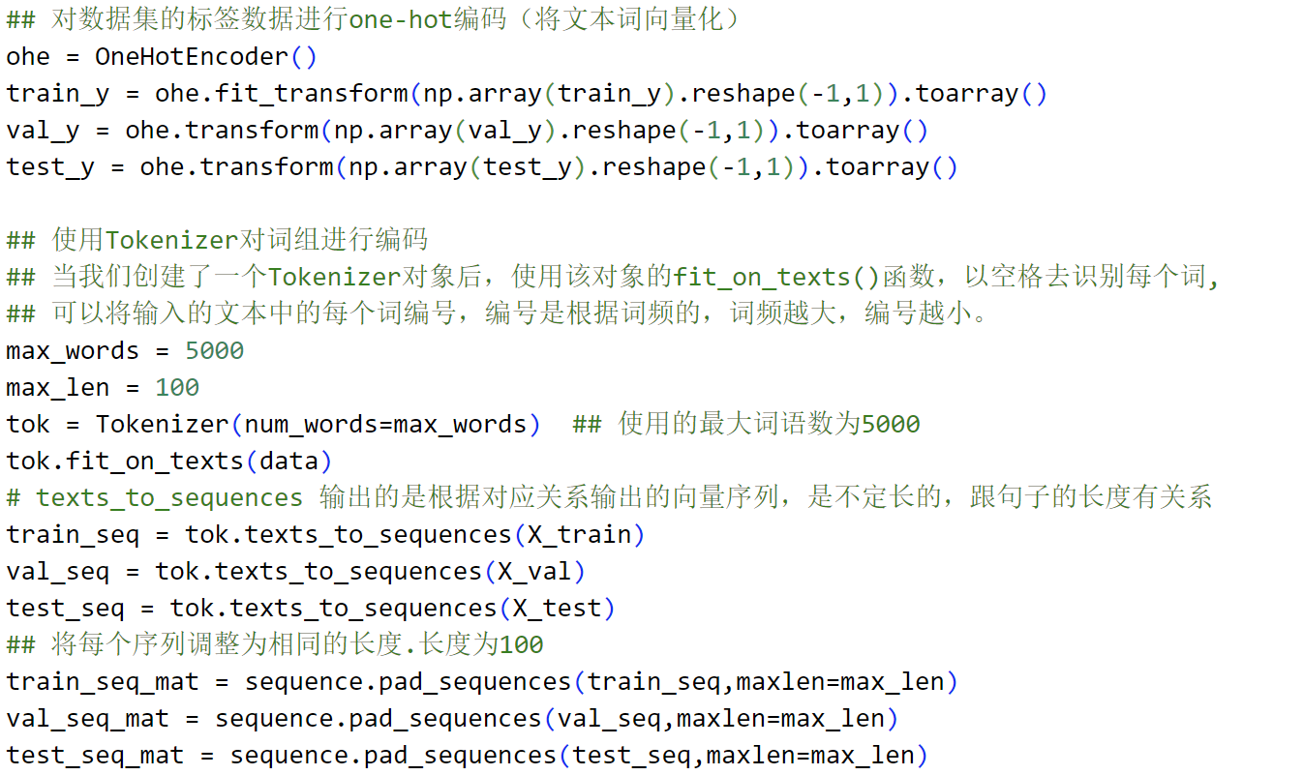
数据预处理
这些代码负责将标签进行 One-Hot 编码，将文本转化为序列，并通过填充确保所有序列具有相同的长度。
读取和清洗数据——划分训练集、验证集和测试集——标签的One-Hot编码——文本编码和填充

Slide 11
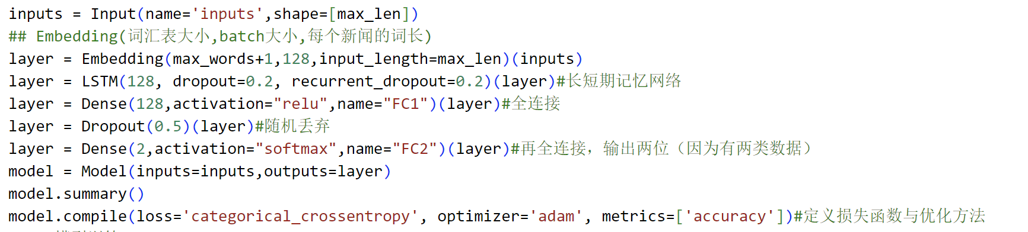
模型构建
构建了一个LSTM模型，包括输入层、嵌入层、LSTM层、全连接层和输出层，最后编译模型

Slide 12

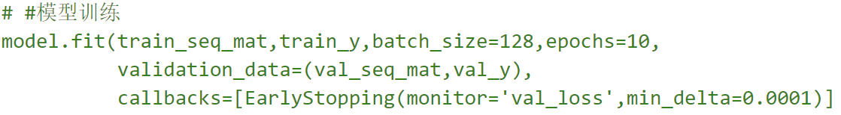
模型训练
使用训练集进行模型训练，设置批量大小和训练轮次，使用验证集进行验证，并应用早停法以防止过拟合。

Slide 13
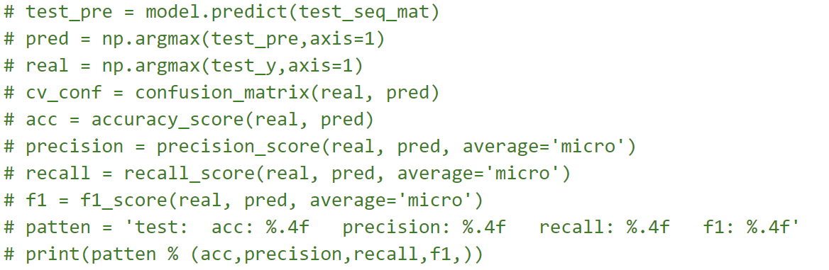
模型评估
在测试集上进行预测，计算准确率、精确率、召回率和F1值，并输出评估结果。
Notes:
需要混淆矩阵白底图 还有训练图？

Slide 14
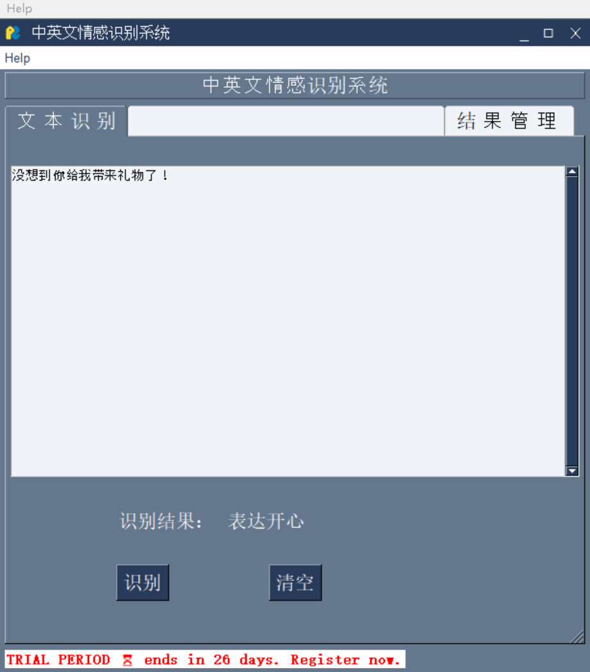
应用展示
在测试集上进行预测，
计算准确率、
精确率、
召回率和F1值，
并输出评估结果。
展示情感分析系统的用户界面
输入文本、分析结果展示
Notes:
应用展示文字不确定 need修改

Slide 15
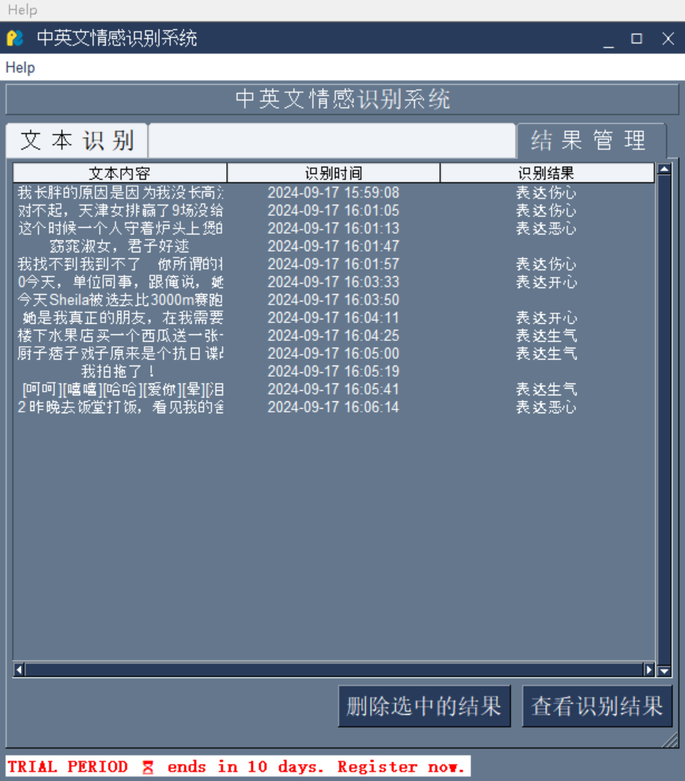
应用展示
在测试集上进行预测，
计算准确率、
精确率、
召回率和F1值，
并输出评估结果。
展示情感分析系统的用户界面
输入文本、分析结果展示
Notes:
应用展示文字不确定 need修改

Slide 16
未来展望
03
首先，我们计划扩展数据集，以涵盖更多样化的文本来源和情感类别，从而提升模型的泛化能力。其次，我们希望实现多语言支持，以满足全球用户的需求；并探索在流媒体数据上进行即时情感分析的可能性。最终，我们期望将该系统应用于更多实际场景，如商业决策、客户服务和社交媒体监测，为用户提供更全面的情感洞察。
Notes:
改进方向是否需要详细版？

Slide 17
01
客户服务
02
社交媒体分析
03
心理咨询
04
网络舆情管理
05
市场调研
06
情绪检测

Slide 18
总结及Q&A
04
本项目成功实现了基于LSTM的文本情感识别，具备实用价值。感谢郑玮老师和朱剑锋老师的教学与指导！

Slide 19
THANKS
感谢您的观看！

